Slide 1

ĐỒ ÁN NHẬP MÔN KHOA HỌC DỮ LIỆU
XÂY DỰNG MÔ HÌNH ĐÁNH GIÁ ĐIỆN THOẠI QUA BÌNH LUẬN CỦA TRANG THEGIOIDIDONG.COM
Thành viên
Trần Đức Thắng - 1712761
Lê Quang Quí - 1712710

Slide 2
I. Trình bày bài toán
Đầu vào:
Dataset được chuẩn bị sẵn từ khoảng 18.000 câu comment của người Việt đánh giá các sản phẩm điện thoại khi mua hàng:
0: Tốt, tích cực hoặc trung gian.
1: Không tốt, tiêu cực.
Các comment trên trang này sẽ được scrape về, sử dụng thư viện selenium để scrape.
Đầu ra:
Dựa vào tính toán số comment tốt/xấu của sản phẩm để đưa ra lời khuyên cho khách hàng.

Slide 3
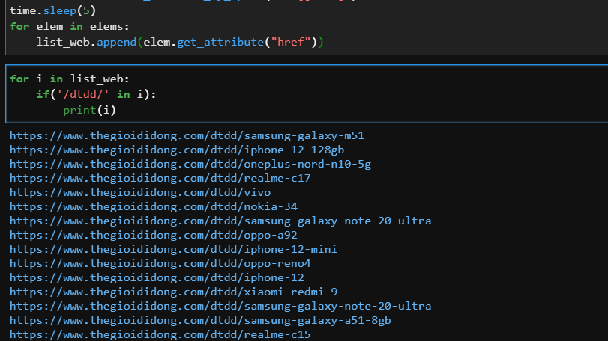
II. Craw comment bằng selenium
Craw danh sách link các diện thoại có trong web.

Slide 4
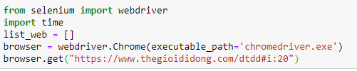
II. Craw comment bằng selenium
Thư viện Selenium WebDriver cung cấp tất cả các Webdriver implementations. Ở đây sử dụng Webdriver implementations là Chrome.
Dùng phương thức Get để chuyển hướng đến trang https://www.thegioididong.com/dtdd#i:20

Slide 5

II. Craw comment bằng selenium
Lấy danh sách Link sản phẩm trên trang thế giới di động.
Dùng phương thức find_elements_by_xpath để tìm element chứa link sản phẩm.

Slide 6
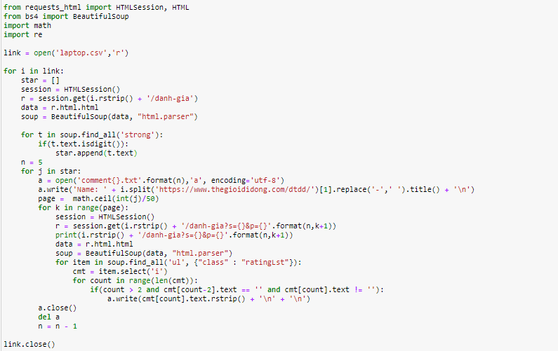
II. Craw comment bằng selenium
Code

Slide 7
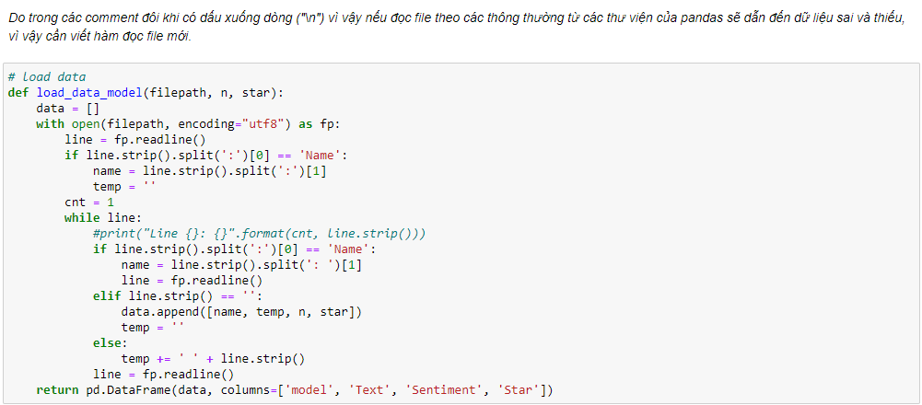
III. Khám phá dữ liệu
Đọc dữ liệu từ file

Slide 8
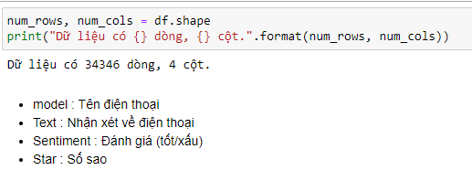
III. Khám phá dữ liệu
Số lượng bản ghi và ý nghĩa trường dữ liệu

Slide 9
IV. Tiền xử lí dữ liệu
Dữ liệu ở dạng thô là các câu comment chứa:
Dấu câu
Các tiếng rời rạc
Các từ lặp lại nhiều lần nhưng không quan trọng
Cần thực hiện:
Loại bỏ dấu câu
Ghép các chữ rời rạc thành từ có nghĩa
Tính tần số xuất hiện và độ quan trọng của từ

Slide 10
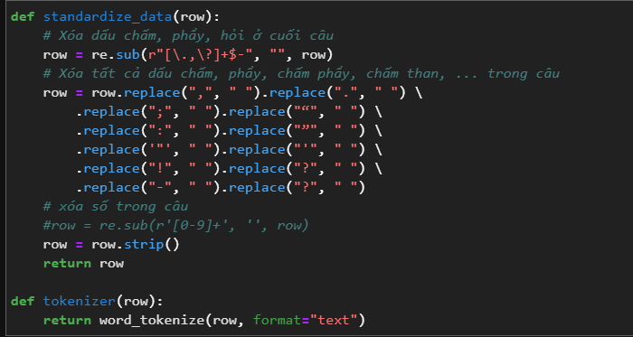
Loại bỏ dấu câu
Regex (Regular Expression): Module re trong python.

Slide 11

Ghép các chữ rời rạc thành từ có nghĩa
Tokenize: Thư viện underthesea – chuyên về xử lý ngôn ngữ Tiếng Việt
Hàm word_tokenize() sẽ thực hiện việc ghép các tiếng phù hợp để tạo các từ có nghĩa trong Tiếng Việt
https://underthesea.readthedocs.io/en/v1.1.8/_modules/underthesea/word_tokenize.html

Slide 12
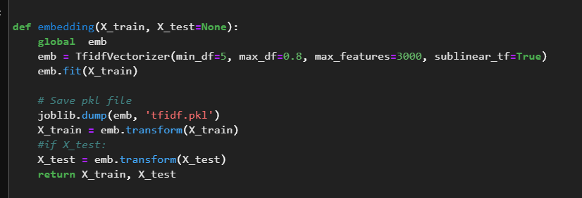
Tần số xuất hiện và độ quan trọng của từ
Thư viện sklearn, hàm TfidfVectorializer()
=> Chuyển phần văn bản nhập vào hàm (các câu comment ở trên) thành dạng ma trận để đưa vào model.

Slide 13
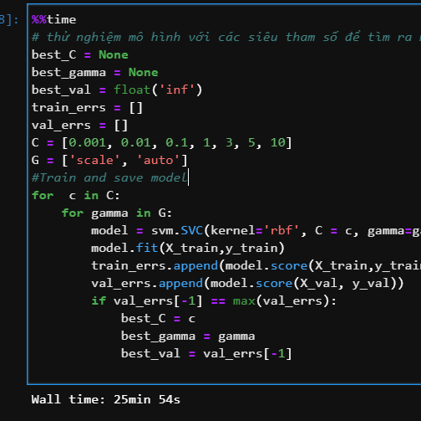
V. huấn luyện mô hình
1. Huấn luyện bằng mô hình máy học
Model sử dụng: SVC
Thử nghiệm mô hình với các siêu tham số để tìm ra bộ siêu tham số tối ưu.
Thời gian train mất khoảng 25 phút (do cấu hình máy yếu có thể nhanh hơn nếu train bằng colab)

Slide 14
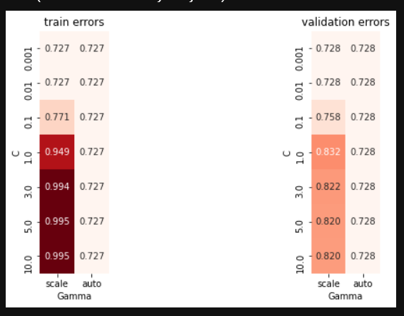
2. Trực quan kết quả
Tham số C khi huấn luyện ở tập train sẽ có sự tăng dần khi C tăng dần nhưng tập val sẽ tăng đến 1 ngưỡng r giảm xuống vì khi C càng tăng mô hình càng fit vào dữ liệu train sẽ dẫn đến hiện tượng overfitting làm giảm độ chính xác khi transform tập validation.

Slide 15
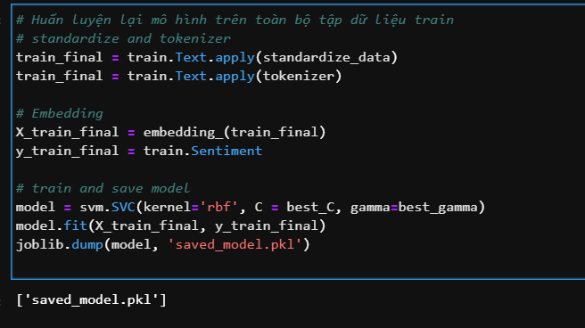
3. Huấn luyện lại mô hình trên toàn bộ tập dữ liệu train

Slide 16
4. Kết quả trên tập test
Tỉ lệ dự đoán chính xác là 0.831973898858075

Slide 17
5. Đánh giá
Để đánh giá điện thoại là có đáng mua hay không, nhóm đánh giá theo công thức là:
Điện thoại đáng mua là điện thoại có tỉ lệ comment tốt trên 80%.

Slide 18
VI. KÌ VỌNG TRONG TƯƠNG LAI
Tập dữ liệu này được crawl từ trang thegioididong.com, nhóm đánh giá các comment trên trang web này là trung thực và không có các comment giả để tăng khả năng bán hàng.
Nên khi áp dụng mô hình này vào các comment trên các nền tảng bán hàng online khác như tiki hay lazada thì kết quả sẽ không cho được tỉ lệ dự đoán chính xác vì trên các nên tảng này chứa khá nhiều comment giả để tăng uy tín.
Do đó: Kì vọng của nhóm là có thể tạo được mô hình học có thể phân biệt comment thật/ comment giả, từ đó có thể áp dụng cho nhiều nền tảng bán hàng.

Slide 19
VII. NHÌN LẠI QUÁ TRÌNH LÀM ĐỐ ÁN
Khó khăn:
việc lựa chọn được một dataset phù hợp và đưa ra chủ đề là khá tốn thời gian, chiếm khoảng 2/3 tổng thời gian làm đồ án
Vì tập data này là khá nhỏ (18018 dòng, 4 cột) nên việc mô hình học đạt tỉ lệ cao trên 90% là khá khó, vì khó khăn áp dụng các thuật toán deep learning

Slide 20
VIII. TÀI LIỆU THAM KHẢO
Tham khảo các tài liệu từ các notebook có sẳn trên Kaggle
https://gate.ac.uk/sale/nle-svm/svm-ie.pdf
http://aurelieherbelot.net/resources/slides/teaching/SVMs.pdf

Slide 21
CẢM ƠN MỌI NGƯỜI ĐÃ THEO DÕI

